Slide 1


Slide 2
Índice
Introducción a Selenium.
Utilizando Selenium IDE.
Configuración Selenium WebDriver.
Scripts de pruebas.
Opciones de rastreo y trazas.
Expresiones regulares.
Pruebas basadas en datos.
Trabajar con bases de datos
Pruebas Multi Browser
Selenium Grid
Pruebas de aplicaciones móviles
Notes:
Al finalizar el curso los alumnos debería saber utilizar toda la suite de herramientas selenium

Slide 3



Introducción a selenium
Proposito
Selenium IDE
Selenium es un conjunto de herramientas de software diferentes, cada una con un enfoque diferente para soportar la automatización de pruebas.
La mayoría de los ingenieros de control de calidad de Selenium se centran en una o dos herramientas que más satisfacen las necesidades de su proyecto, sin embargo, aprender todas las herramientas le dará muchas opciones diferentes para abordar diferentes problemas de automatización de pruebas.
El conjunto completo de herramientas da como resultado un amplio conjunto de funciones de prueba específicamente orientadas a las necesidades de prueba de aplicaciones web de todo tipo. Una de las características clave de Selenium es el soporte para ejecutar sus pruebas en múltiples plataformas de navegador.
.
Selenium IDE
Selenium WebDriver
Selenium Grid

Slide 4
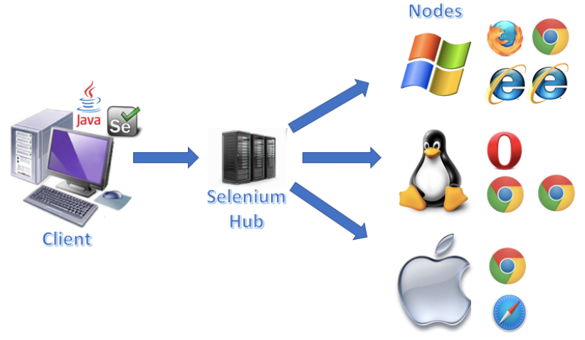
Introducción a selenium
Proposito
Selenium-Grid permite que la solución Selenium RC o WebDriver escalen para conjuntos de pruebas grandes y para conjuntos de pruebas que deben ejecutarse en múltiples entornos.
.
Selenium Grid le permite ejecutar sus pruebas en paralelo, es decir, se pueden ejecutar diferentes pruebas al mismo tiempo en diferentes máquinas remotas.
Esto tiene dos ventajas. Primero, si tiene un conjunto de pruebas de gran tamaño, o un conjunto de pruebas de ejecución lenta, puede aumentar sustancialmente su rendimiento utilizando Selenium Grid para dividir su conjunto de pruebas para ejecutar diferentes pruebas al mismo tiempo utilizando esas diferentes máquinas.
Además, si debe ejecutar su conjunto de pruebas en múltiples entornos, puede tener diferentes máquinas remotas que admitan y ejecuten sus pruebas en ellos al mismo tiempo. En cada caso, Selenium Grid mejora en gran medida el tiempo que lleva ejecutar su suite haciendo uso del procesamiento paralelo.

Slide 5
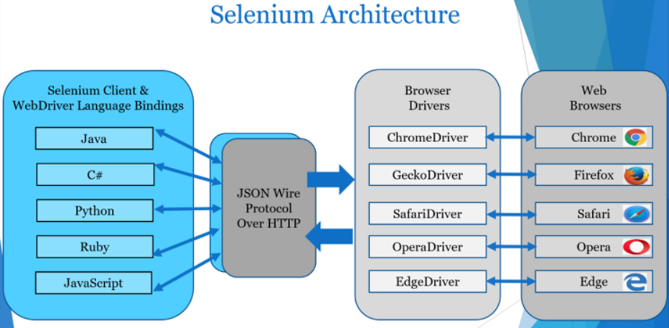
Introducción a selenium
Proposito
Arquitectura de Selenium 3.

Slide 6
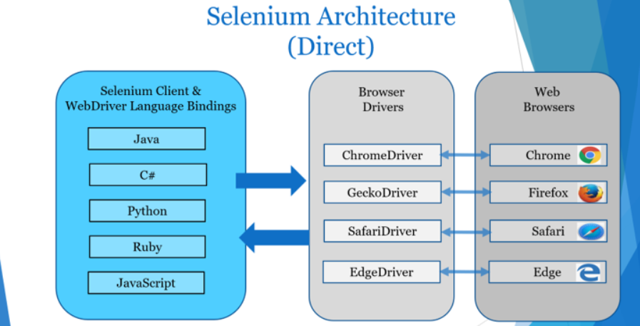
Introducción a selenium
Proposito
Arquitectura de selenium 4.
Dado que Selenium 4 es compatible con W3C WebDriver, ya no es necesaria la codificación y decodificación de la solicitud.

Slide 7
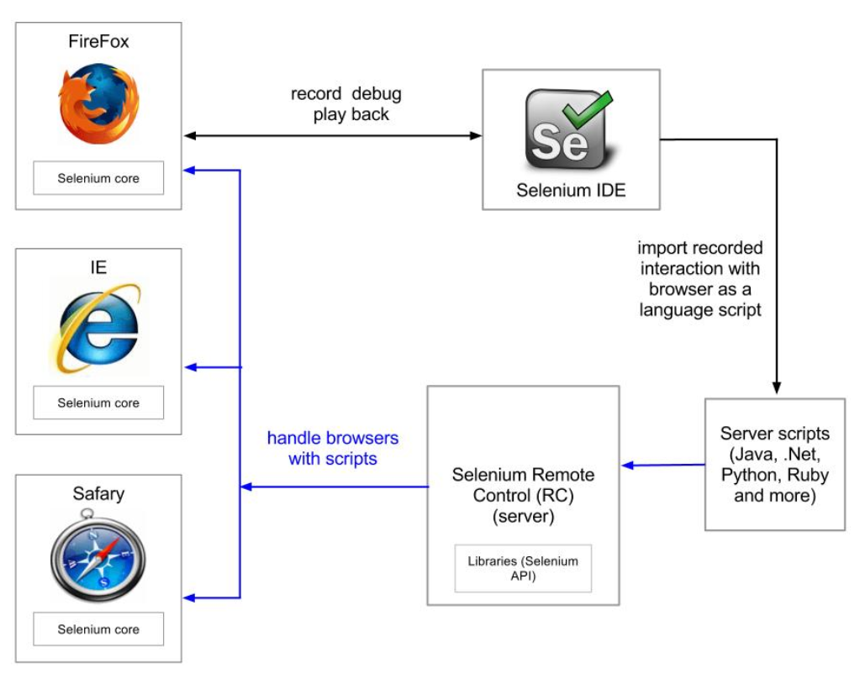
Introducción a selenium
Proposito
Selenium IDE (Integrated Development Environment) es una herramienta de creación de prototipos para crear scripts de prueba. Es un complemento de Firefox y Chrome y proporciona una interfaz fácil de usar para desarrollar pruebas automatizadas.
Selenium IDE tiene una función de grabación, que registra las acciones del usuario a medida que se realizan y luego las exporta como un script reutilizable en uno de los muchos lenguajes de programación que luego se pueden ejecutar.
.

Slide 8
Introducción a selenium
Proposito
¿Cuáles son las limitaciones de Selenium?
No podemos probar la aplicación de escritorio.
No podemos probar servicios web.
Tenemos que usar bibliotecas y herramientas externas para realizar tareas como pruebas de Frameworks (TestNG, JUnit).
Lectura desde archivos externos (Apache POI para excel).
La automatización de Captcha no es posible usando Selenium.
No es compatible la carga de archivos.

Slide 9
Introducción a selenium
Proposito
¿Qué tipos de pruebas automatizamos con Selenium?
Pruebas funcionales (IU).
Pruebas de humo (smoke tests).
Pruebas de regresión.
Pruebas de integración.
Pruebas de extremo a extremo (end to end testing).
Pruebas basadas en datos.
¿Qué no hacemos con Selenium?
Rendimiento, carga, pruebas de estrés, pruebas ad hoc manuales,
Pruebas de bases de datos puras (si solo probamos la propia base de datos).
.

Slide 10
Índice
Introducción a Selenium.
Utilizando Selenium IDE.
Configuración Selenium WebDriver.
Scripts de pruebas.
Opciones de rastreo y trazas.
Expresiones regulares.
Pruebas basadas en datos.
Trabajar con bases de datos
Pruebas Multi Browser
Selenium Grid
Pruebas de aplicaciones móviles
Notes:
Al finalizar el curso los alumnos debería saber realizar todo un ciclo de pruebas de software. Incluyendo pruebas unitarias, pruebas de rendimiento y pruebas funcionales.

Slide 11
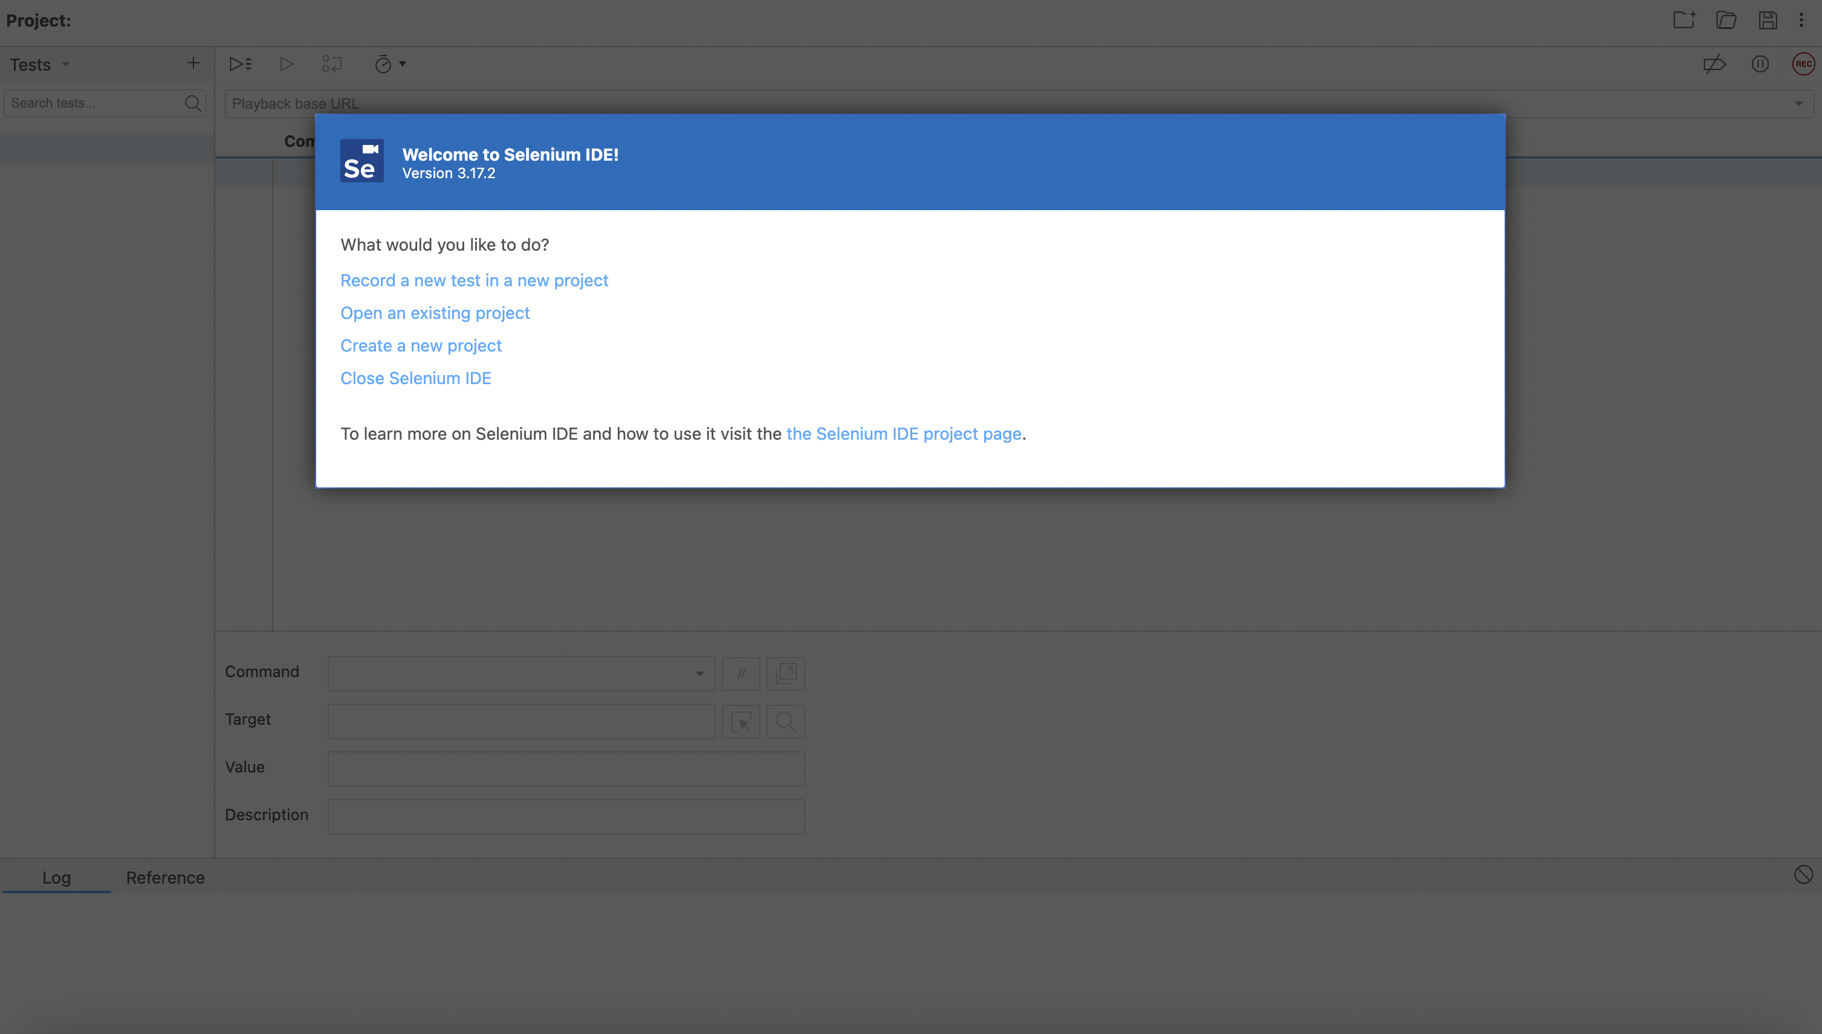
Utilizando Selenium IDE
Grabación y utilización de casos de prueba
Selenium IDE es una extensión de Chrome, Firefox y Edge que facilita la grabación y reproducción de pruebas en el navegador.
Acceda a este enlace para instalar selenium IDE. https://www.selenium.dev/selenium-ide/
Una vez instalado el plugin podemos crear un proyecto haciendo click en “Record a new test in new project”:

Slide 12
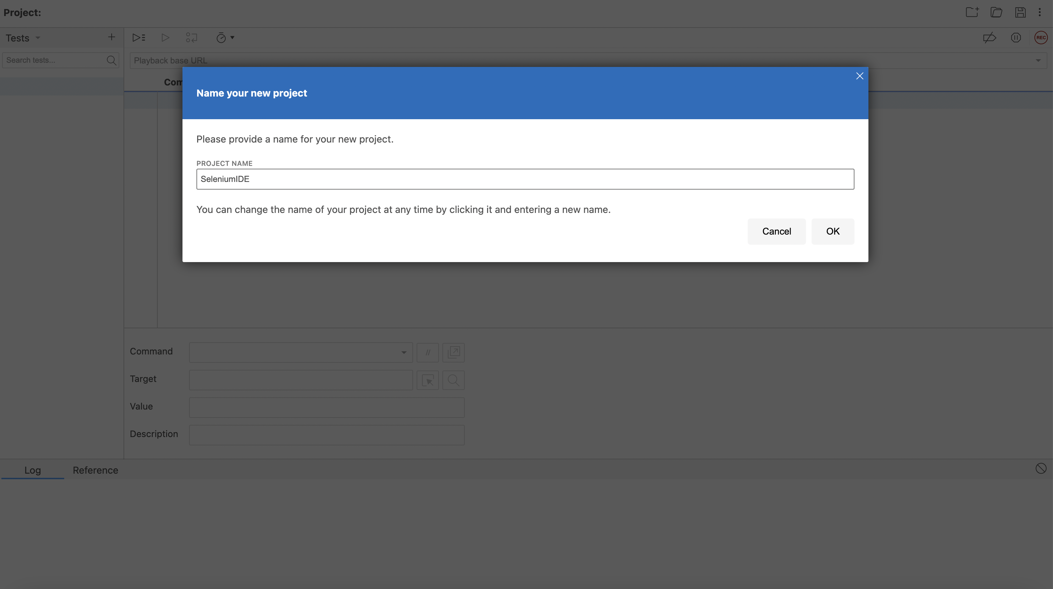
Utilizando Selenium IDE
Grabación y utilización de casos de prueba
Una vez instalado el plugin podemos crear un proyecto:

Slide 13
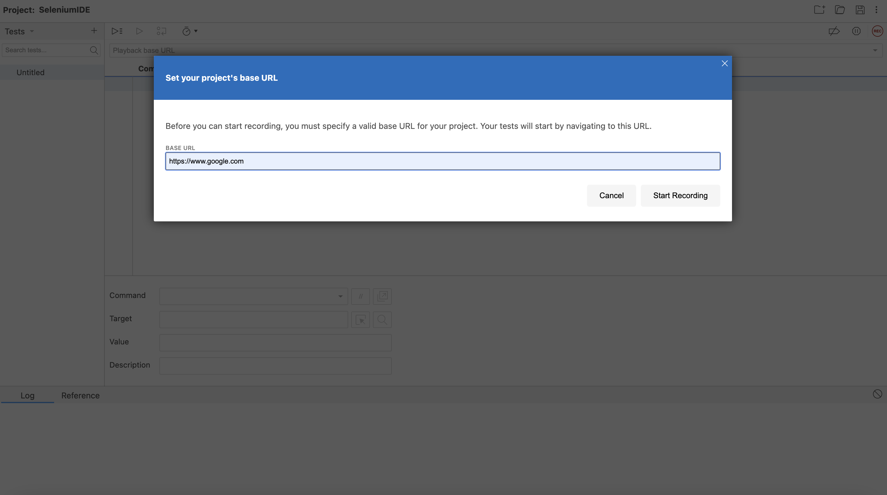
Utilizando Selenium IDE
Grabación y utilización de casos de prueba
Introducimos la url inicial del proyecto y hacemos click en “Start Recording”:

Slide 14
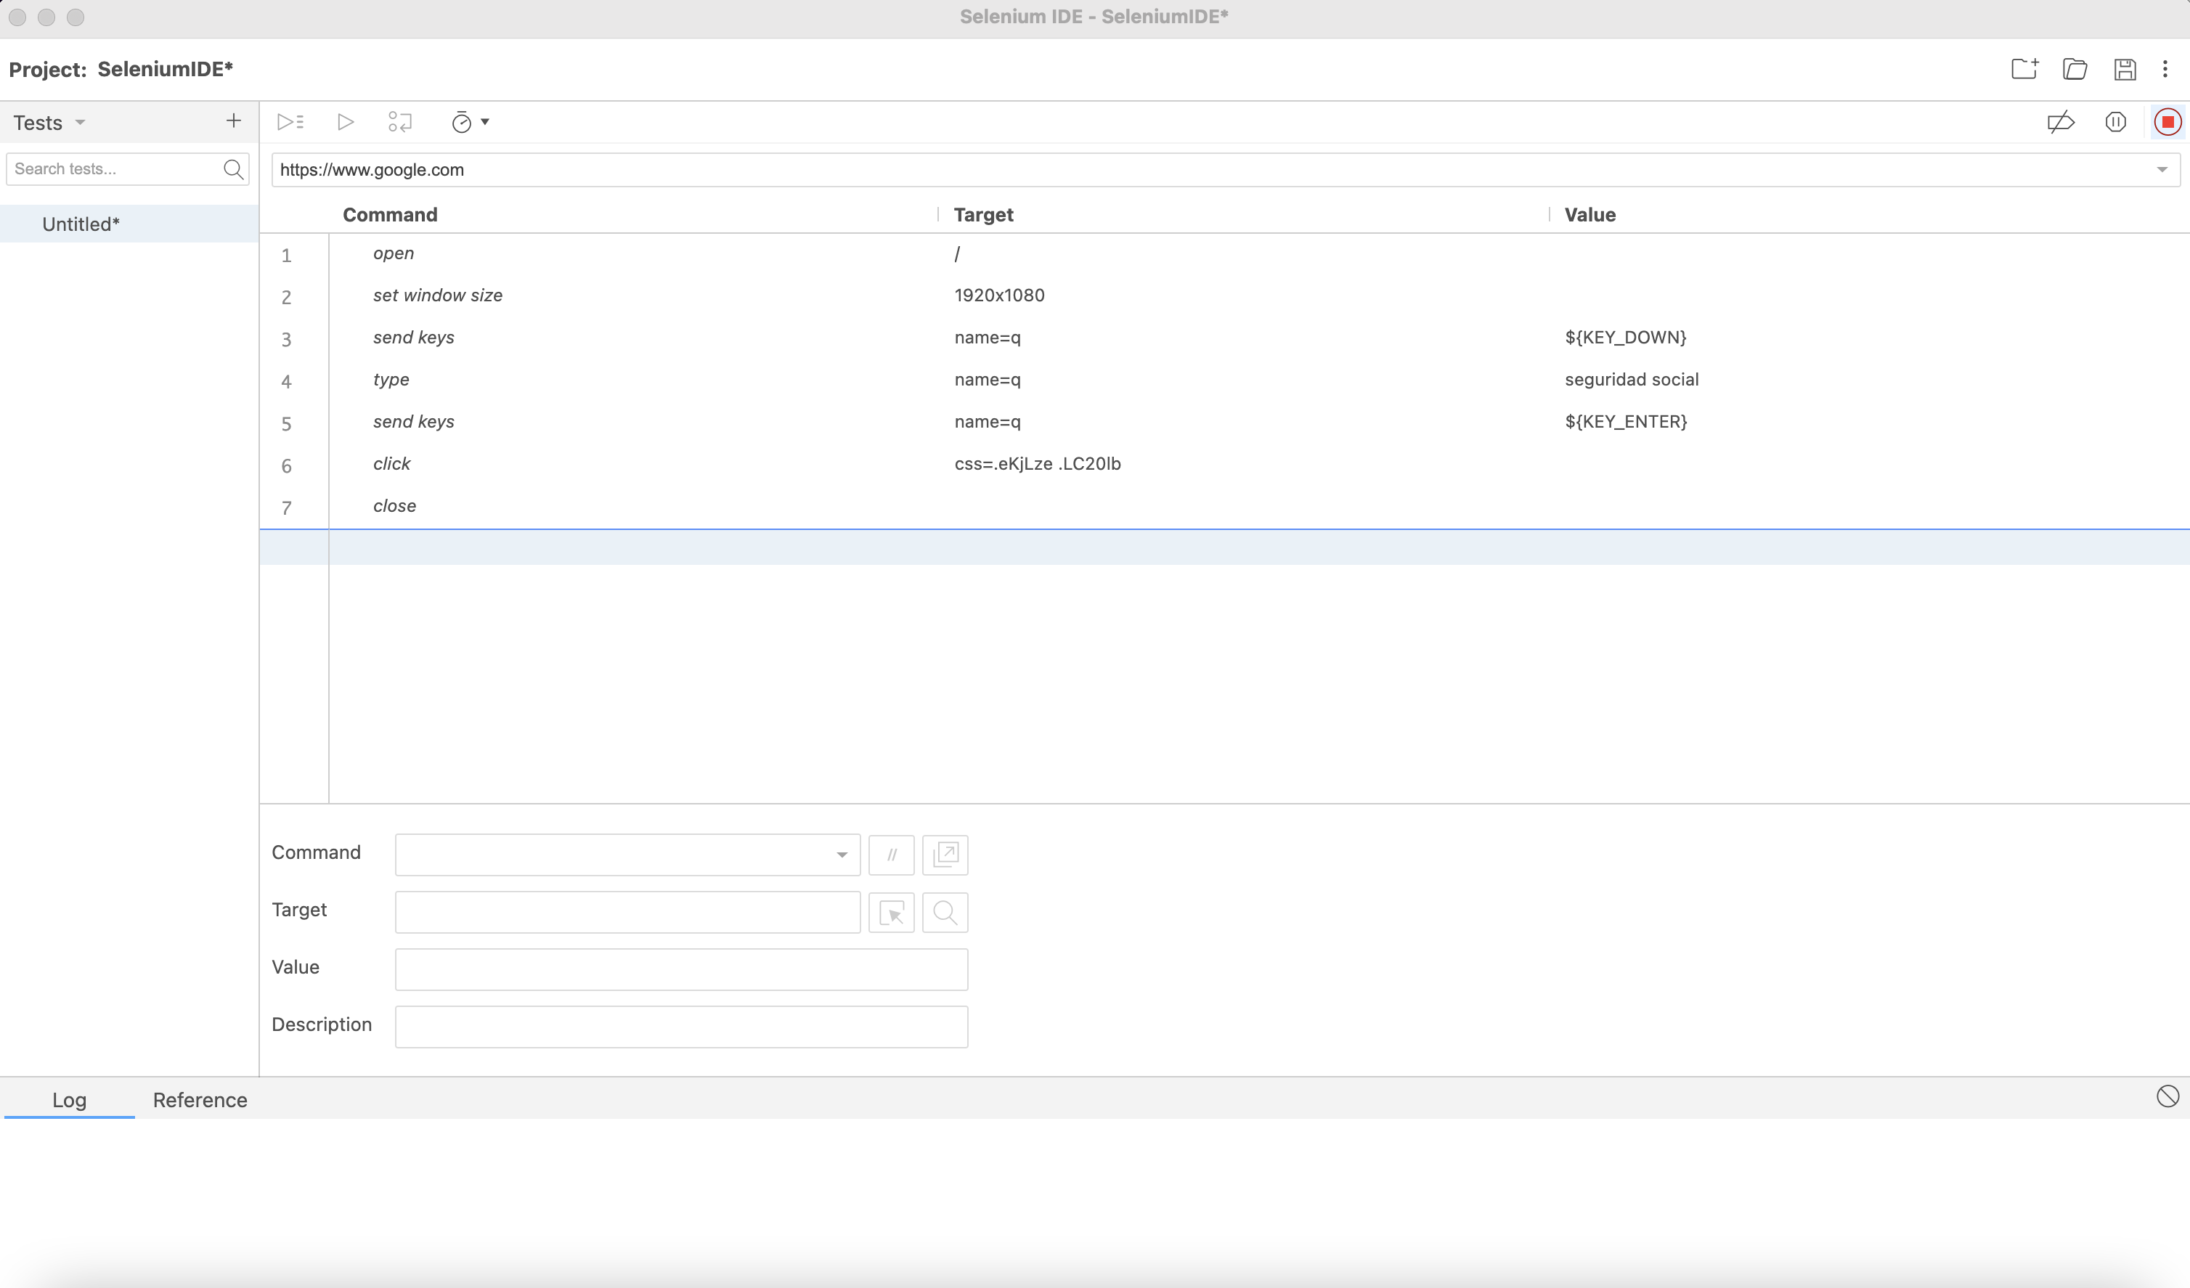
Utilizando Selenium IDE
Grabación y utilización de casos de prueba
Introducimos la url inicial del proyecto:

Slide 15
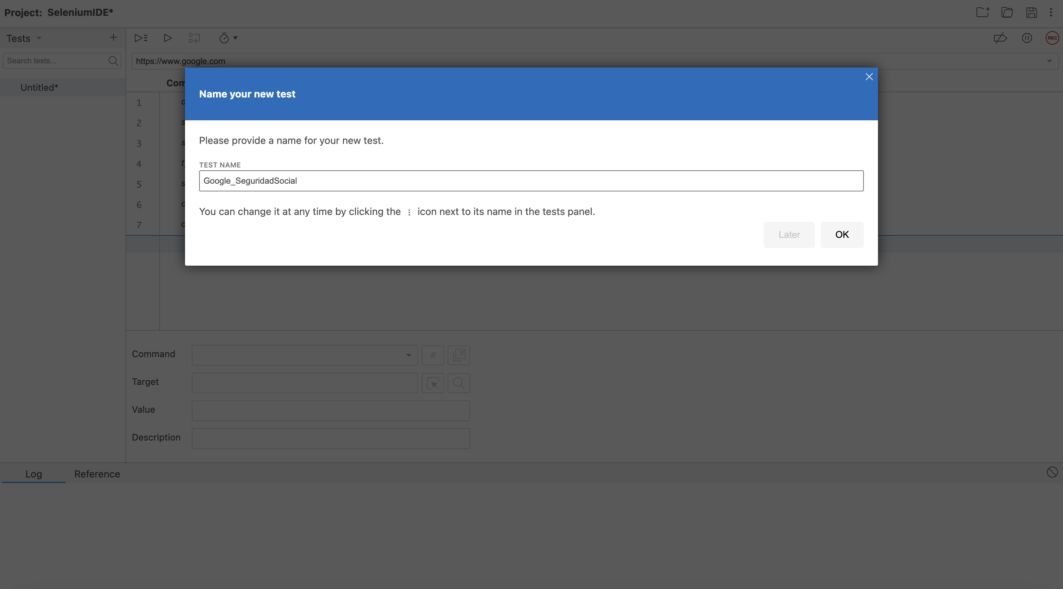
Utilizando Selenium IDE
Grabación y utilización de casos de prueba
Añadir un nombre al test:

Slide 16
Utilizando Selenium IDE
Grabación y utilización de casos de prueba
A continuación vemos los diferentes comandos de ejecución, y haciendo click en el botón de play es posible reproducir el test.

Slide 17
Utilizando Selenium IDE
Verificación de casos de prueba
Los comandos son esencial en Selenium IDE. Estos pueden tener hasta un máximo de dos parámetros “target” y “value”. Dichos parámetros no se requieren todo el tiempo, esto dependerá del tipo de comando.
Hay 3 tipos de comandos:
Actions: Comandos que interactúan directamente con los elementos de la página. Ejemplo: el comando “click” permite presionar elementos, o el comando type que permite introducir valores en un cuadro de texto.
Accessors: Comandos que permiten acceder a elementos de una página.
Assertions: Comandos que verifican sí se cumple una determinada condición.
3 Tipos de Assertions
Assert. Cuando un comando «Assert» falla, la prueba se detiene inmediatamente
Verify. Cuando falla un comando «Verify», Selenium IDE registra este error y continúa con la ejecución de la prueba.
WaitFor. Antes de continuar con el siguiente comando, los comandos «Wait» esperarán que una cierta condición se haga realidad.
Si la condición se hace realidad dentro del período de espera, el paso pasa.
Si la condición no se hace realidad, el paso falla. El error se registra y el proceso de ejecución de prueba se realiza al siguiente comando.
De forma predeterminada, el valor de tiempo de espera se establece en 30 segundos. Puede cambiar esto en el cuadro de diálogo Opciones de Selenium IDE en la ficha General.

Slide 18
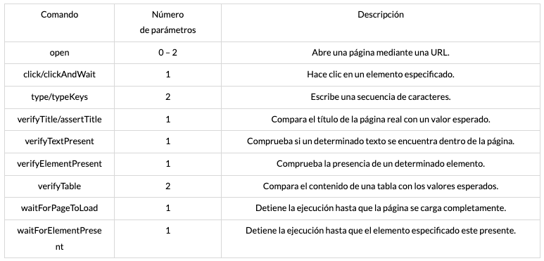
Utilizando Selenium IDE
Verificación de casos de prueba
Comandos más utilizados.
.

Slide 19
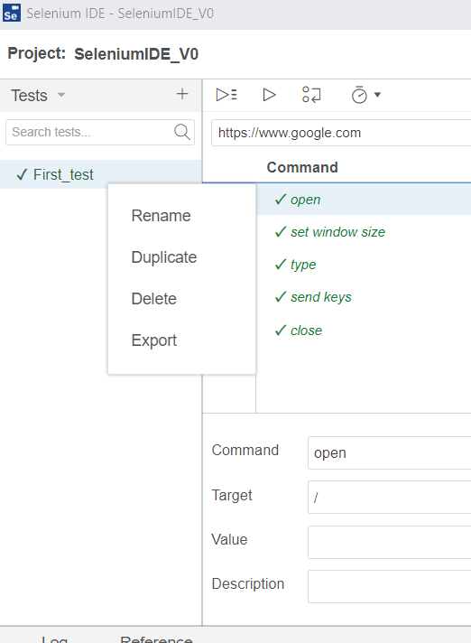
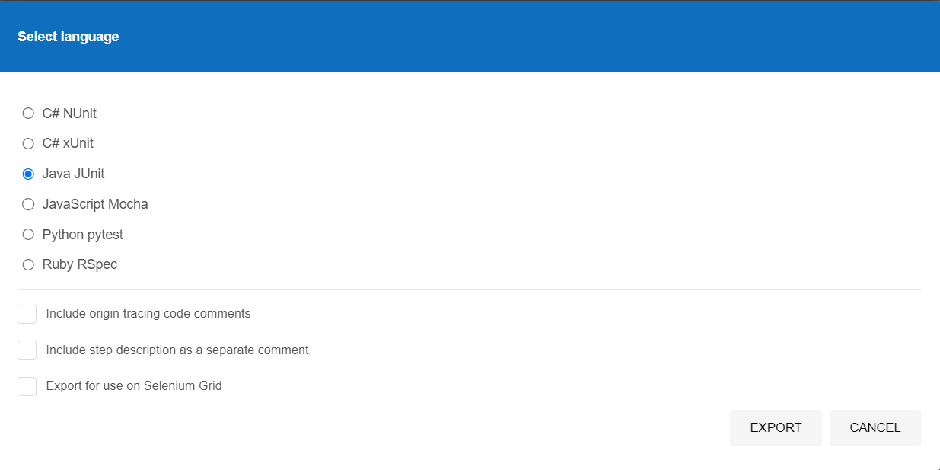
Utilizando Selenium IDE
Exportar casos de prueba
Selenium IDE permite exportar los test a diferentes lenguajes soportados por la plataforma.

Slide 20
Índice
Introducción Selenium.
Utilizando Selenium IDE.
Configuración Selenium WebDriver.
Scripts de pruebas.
Opciones de rastreo y trazas.
Expresiones regulares.
Pruebas basadas en datos.
Trabajar con bases de datos
Pruebas Multi Browser
Selenium Grid
Pruebas de aplicaciones móviles
Notes:
Al finalizar el curso los alumnos debería saber realizar todo un ciclo de pruebas de software. Incluyendo pruebas unitarias, pruebas de rendimiento y pruebas funcionales.

Slide 21
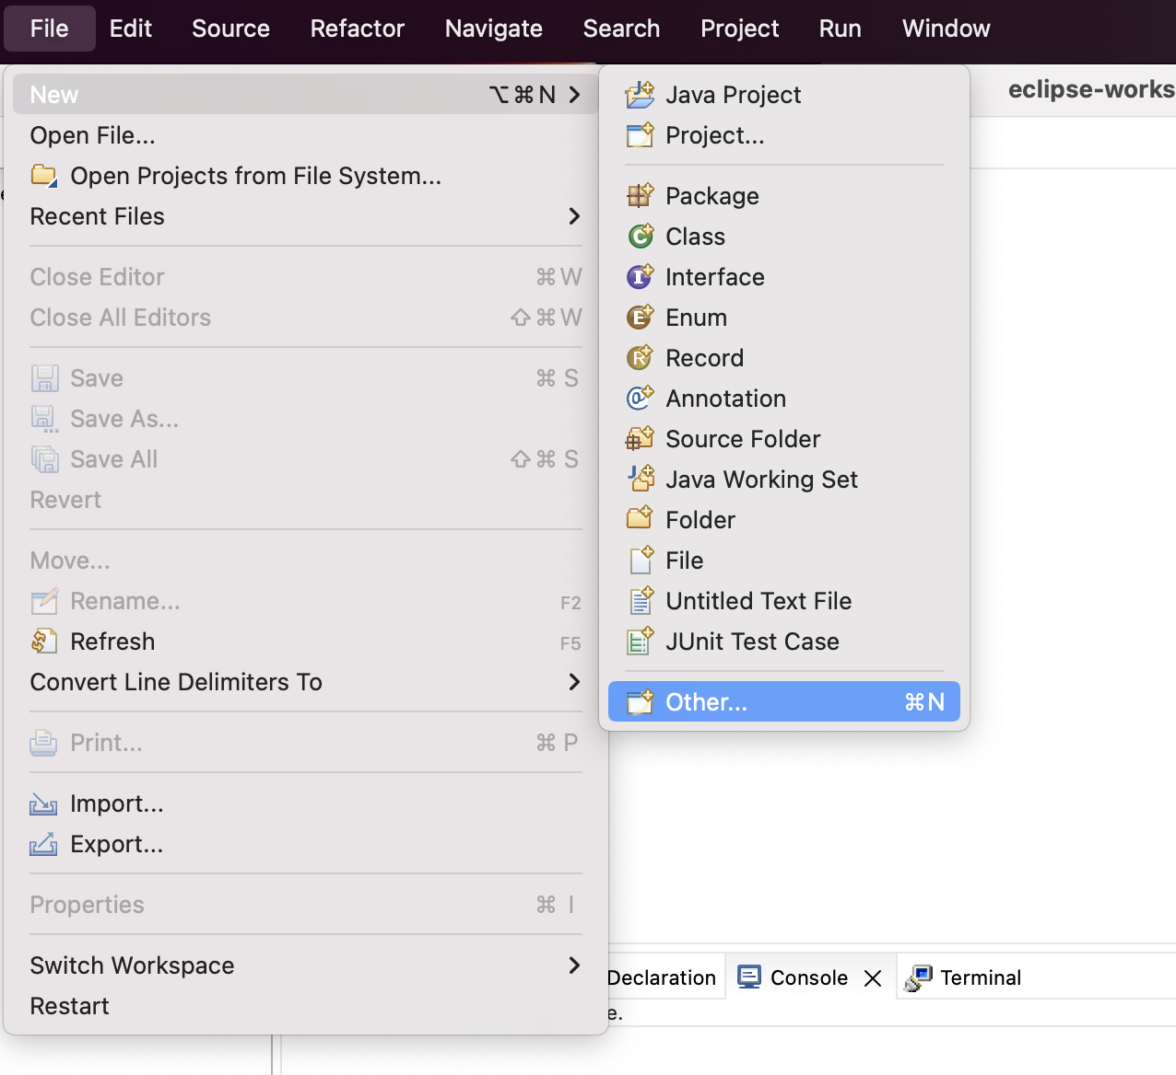
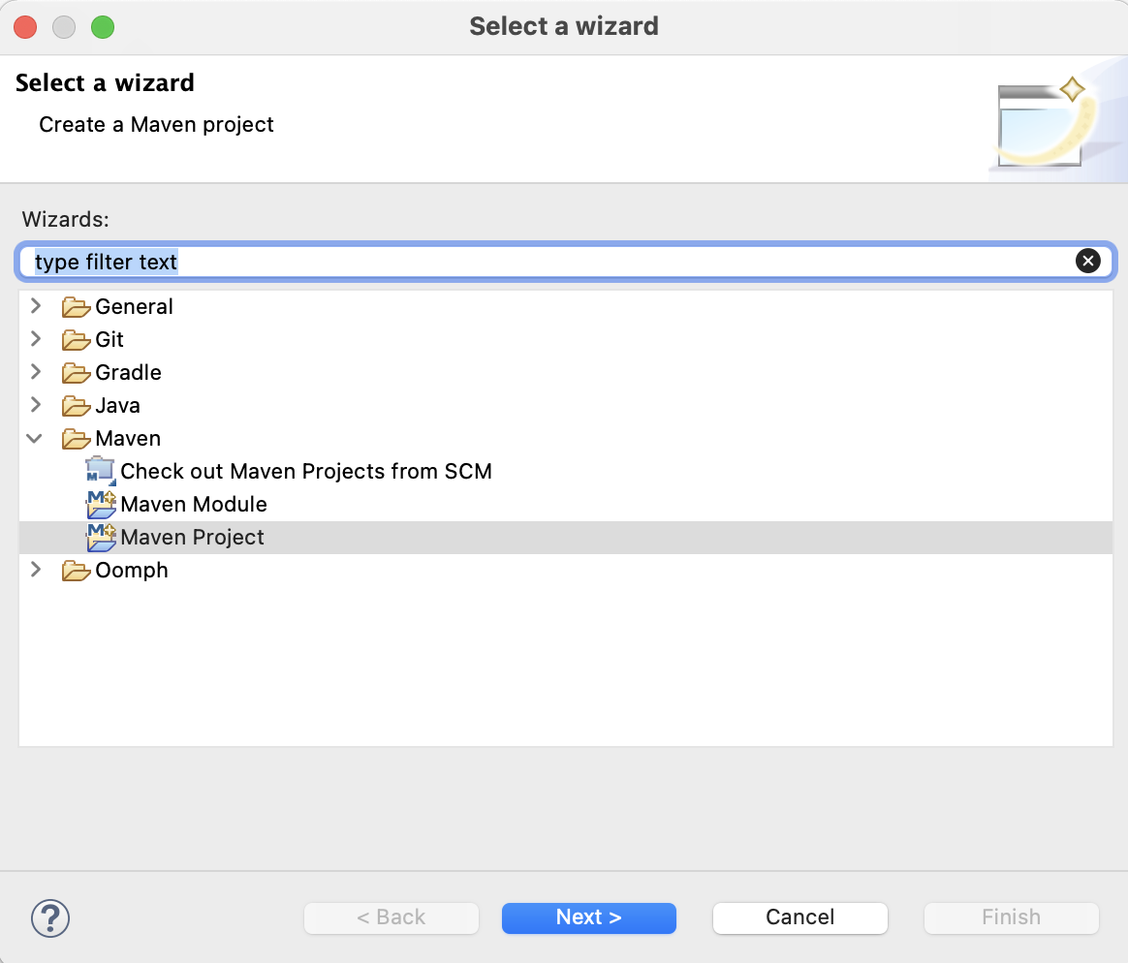
Configuración Selenium WebDriver
Configuración con eclipse
Crear un proyecto usando Maven.
.

Slide 22
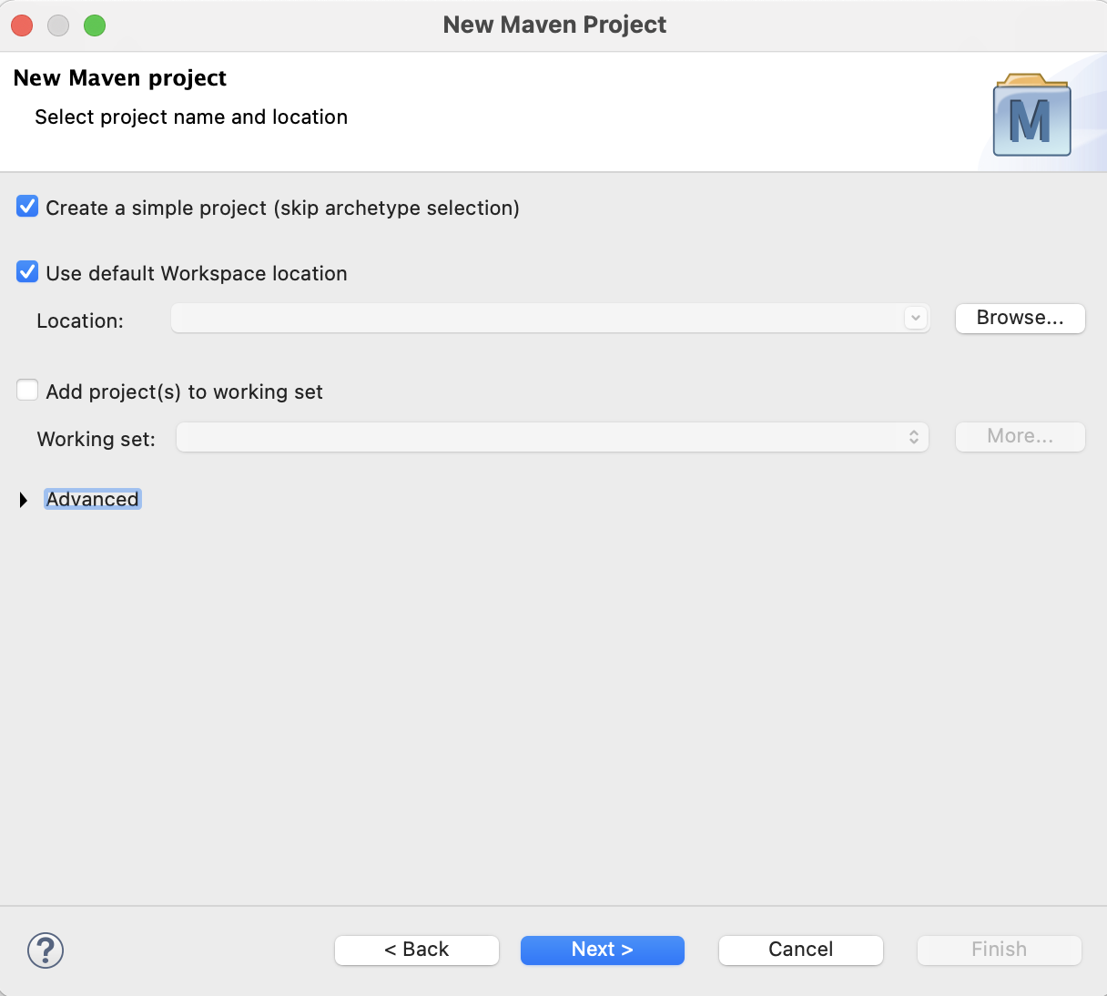
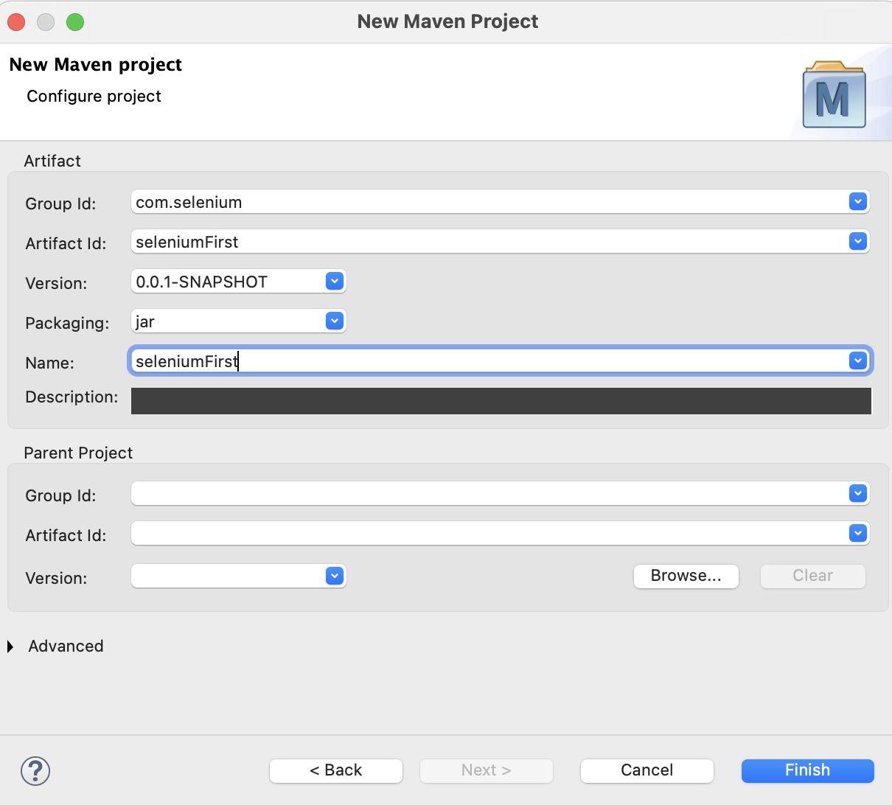
Configuración Selenium WebDriver
Configuración con eclipse
Crear un proyecto usando Maven.

Slide 23
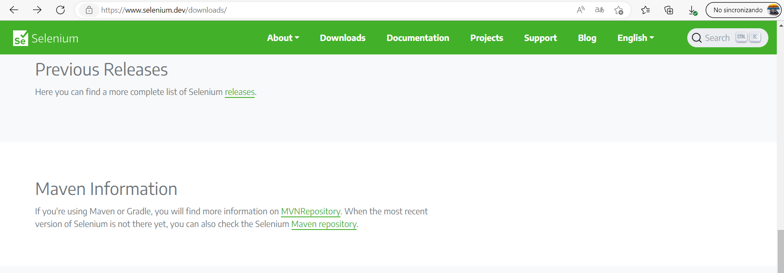
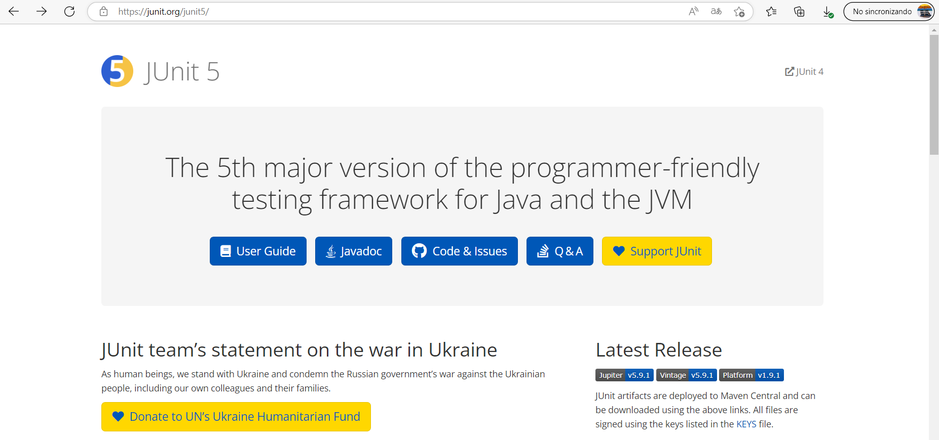
Configuración Selenium WebDriver
Configuración con eclipse
Configurando el por de Maven.

Slide 24
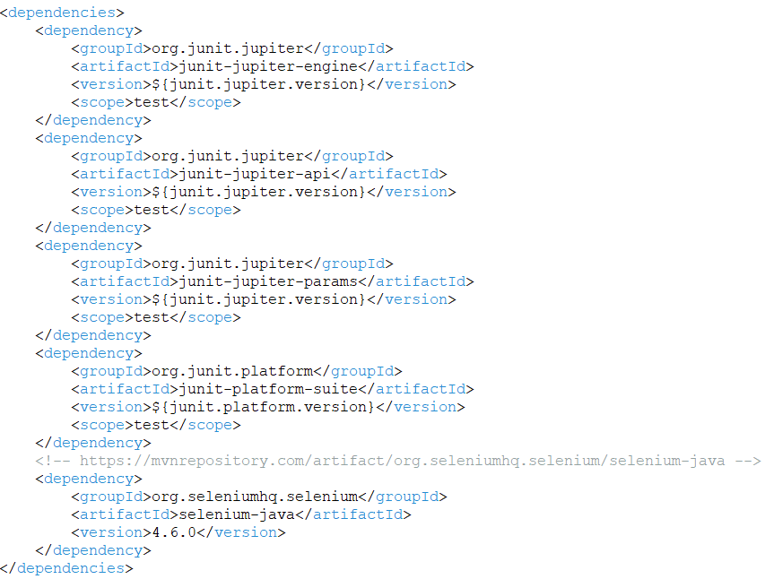
Configuración Selenium WebDriver
Configuración con eclipse
Configurando el por de Maven.

Slide 25
Configuración Selenium WebDriver
Helpers
Casi todas las aplicaciones de interfaz de usuario que se automatizan con selenio tienen el 80 % de los mismos métodos, que se pueden reutilizar y escribir en un solo lugar.
WebDriver Helper Extensions está diseñado para simplificar las pruebas de Selenium/WebDriver basadas en Java. Está construido sobre Selenium/WebDriver para hacer que sus pruebas sean más legibles, reutilizables y mantenibles al proporcionar un manejo sencillo hacia el navegador y los identificadores avanzados.

Slide 26
Configuración Selenium WebDriver
Plantillas
TODO.
.

Slide 27
Índice
Introducción Selenium.
Utilizando Selenium IDE.
Configuración Selenium WebDriver.
Scripts de pruebas.
Opciones de rastreo y trazas.
Expresiones regulares.
Pruebas basadas en datos.
Trabajar con bases de datos
Pruebas Multi Browser
Selenium Grid
Pruebas de aplicaciones móviles
Notes:
Al finalizar el curso los alumnos debería saber realizar todo un ciclo de pruebas de software. Incluyendo pruebas unitarias, pruebas de rendimiento y pruebas funcionales.

Slide 28
Script de pruebas
Webdriver
Selenium WebDriver es un framework de automatización que permite ejecutar pruebas sobre diferentes navegadores y sistemas operativos.
Trabaja exclusivamente sobre plataformas webs y moviles con lo cual no es valido para plataformas de escritorio.
Soporta varios lenguajes:
Java
C#
Ruby
Python
JavaScript
PHP
Pearl

Slide 29
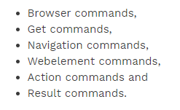
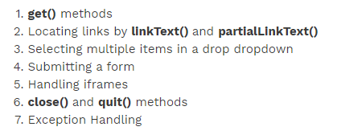
Scripts de pruebas.
Comandos más empleados del API de selenium WebDriver
En términos generales podemos clasificar los comandos de Selenium como:
Analizaremos el top 7 de los comandos más utilizados:
Notes:
Reference: https://www.selenium.dev/documentation/webdriver/elements/locators/

Slide 30
Scripts de pruebas.
Inicialización de navegadores
Selenium Webdriver nos permite elegir el navegador que queremos usar para automatizar el script.
Chrome:
driver = new ChromeDriver();
Firefox
driver = new FirefoxDriver();
Edge
driver = new EdgeDriver();
IE
driver = new InternetExplorerDriver();
Notes:
Reference: https://www.selenium.dev/documentation/webdriver/elements/locators/

Slide 31
Scripts de pruebas.
Comandos de navegaión
Los siguientes comandos son usados para acceder a diferentes url.
get(String args)
El comando de Selenium anterior abre una nueva ventana del navegador y navega a la URL especificada. El comando acepta un único parámetro de tipo cadena, que suele ser la URL de la aplicación que se está probando.
Sintaxis:
driver.get("https://www.google.com/");
getCurrentUrl()
Como sugiere el nombre, este comando de Selenium nos da la URL de la página cargada actualmente en el navegador.
Sintaxis:
String url = driver.getCurrentUrl();
Notes:
Reference: https://www.selenium.dev/documentation/webdriver/elements/locators/

Slide 32
Scripts de pruebas.
Comandos de navegaión
getTitle()
Si desea recuperar el título de la página web actualmente abierta, puede usar el comando anterior.
Sintaxis:
String j = driver.getTitle();
getPageSource()
El comando anterior lo ayudará a obtener la fuente de la última página cargada y también a verificar si un contenido en particular está presente o no mediante el uso del método contains.
Sintaxis:
String j=driver.getPageSource();
Notes:
Reference: https://codoid.com/selenium-testing/a-complete-list-of-selenium-commands-with-examples/

Slide 33
Scripts de pruebas.
Comandos de navegaión
navigate().to()
Crea una nueva ventana del navegador con una nueva página web. Toma un parámetro de cadena y devuelve un valor nulo..
Sintaxis:
Driver.navigate().to(“http://google.com”) ;
refresh()
Si desea probar cómo reacciona la página al actualizarse, puede usar el comando anterior para actualizar la ventana actual.
Sintaxis:
driver.navigate().refresh();
Notes:
Reference: https://codoid.com/selenium-testing/a-complete-list-of-selenium-commands-with-examples/

Slide 34
Scripts de pruebas.
Comandos de navegaión
back()
Atrás es una acción de navegación de uso común que puede lograr usando este comando para volver a la página anterior que visitó.
Sintaxis:
driver.navigate().back();
forward()
Similar a atrás, la acción de avance también es una acción de navegación ampliamente utilizada. Entonces puede usar el comando anterior para redirigir a la página en la que estaba antes de hacer clic en el botón Atrás.
Sintaxis:
driver.navigate().forward ();
Notes:
Reference: https://codoid.com/selenium-testing/a-complete-list-of-selenium-commands-with-examples/

Slide 35
Scripts de pruebas.
Comandos de navegaión
close()
El comando close() se utiliza para cerrar la ventana del navegador controlada por WebDriver actualmente abierta. Si la ventana actual es la única ventana activa en WebDriver, el navegador también se cerrará.Sintaxis:
driver.close();
quit()
Hay una distinción menor entre los métodos quit() y close(). El método quit() finaliza todas las instancias abiertas del navegador, mientras que el método close() finaliza solo la instancia actual del navegador.
Sintaxis:
driver.quit();
Notes:
Reference: https://codoid.com/selenium-testing/a-complete-list-of-selenium-commands-with-examples/

Slide 36
Scripts de pruebas.
104 / 5,000
Resultados de traducción
Ingresar texto en un cuadro de texto es una de las funcionalidades básicas y puede hacerlo usando este comando.
Comandos de navegaión
Web Elements Commands
WebElements es parte integral de la automatización de scripts de prueba.
click()
Hacer clic en el sitio indicado
Sintaxis:
driver.findElement(By.xpath("//div//input[@id='search']")).click();
sendKeys()
Hay una distinción menor entre los métodos quit() y close(). El método quit() finaliza todas las instancias abiertas del navegador, mientras que el método close() finaliza solo la instancia actual del navegador.
Sintaxis:
driver.findElement(By.xpath("//input[@id='id_q']")).sendKeys("fresher");
Notes:
Reference: https://codoid.com/selenium-testing/a-complete-list-of-selenium-commands-with-examples/

Slide 37
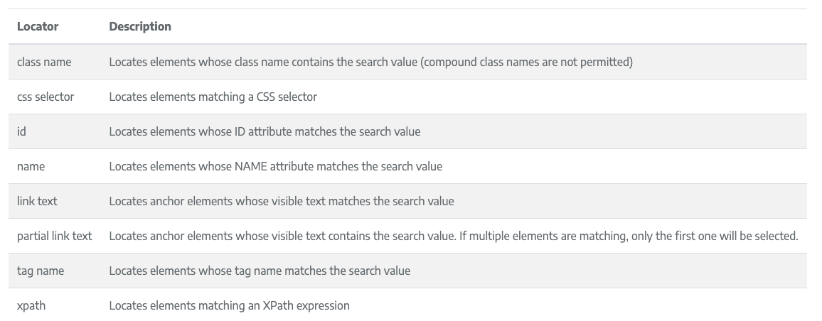
Scripts de pruebas.
Localización de elementos Web
Selenium tradicionalmente provee 8 estrategias de localización
Notes:
Reference: https://www.selenium.dev/documentation/webdriver/elements/locators/

Slide 38
Scripts de pruebas.
Instrucciones de verificación
Dado que existen diferentes tipos de Asserts (Soft Assert y Hard Assert), es esencial elegir el Assert más adecuado en función del diseño de las pruebas de Selenium WebDriver.
Hard Asserts se utilizan cuando desea detener la ejecución del script de prueba (o método de prueba) cuando la condición de afirmación no coincide con el resultado esperado.
Soft Asserts se utilizan cuando no es necesario detener el script de prueba (o el método de prueba) cuando la condición de afirmación no cumple con el resultado esperado.

Slide 39
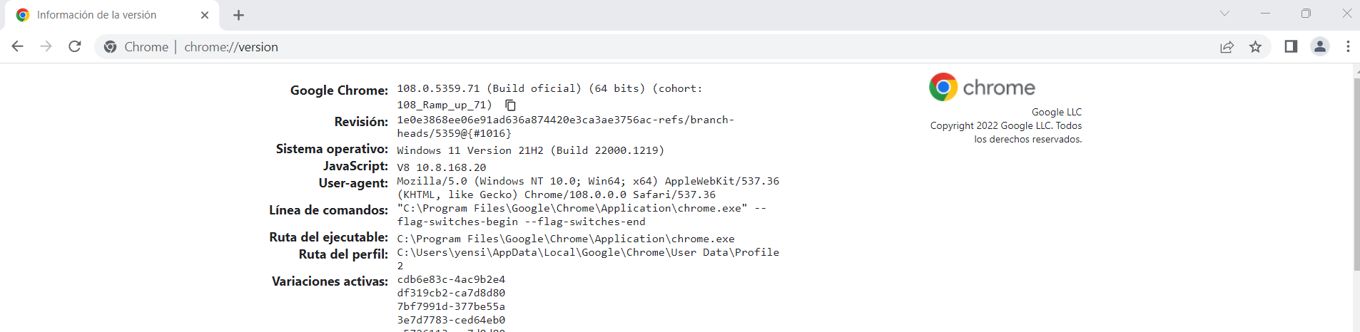
Scripts de pruebas.
Profiles
En Selenium es posible definir perfiles de usuario en los distintos navegadores soportados.
En el caso de Chrome necesitamos identificar la ruta donde se guarda la info del usuario y añadir un directorio con el nuevo profile.

Slide 40
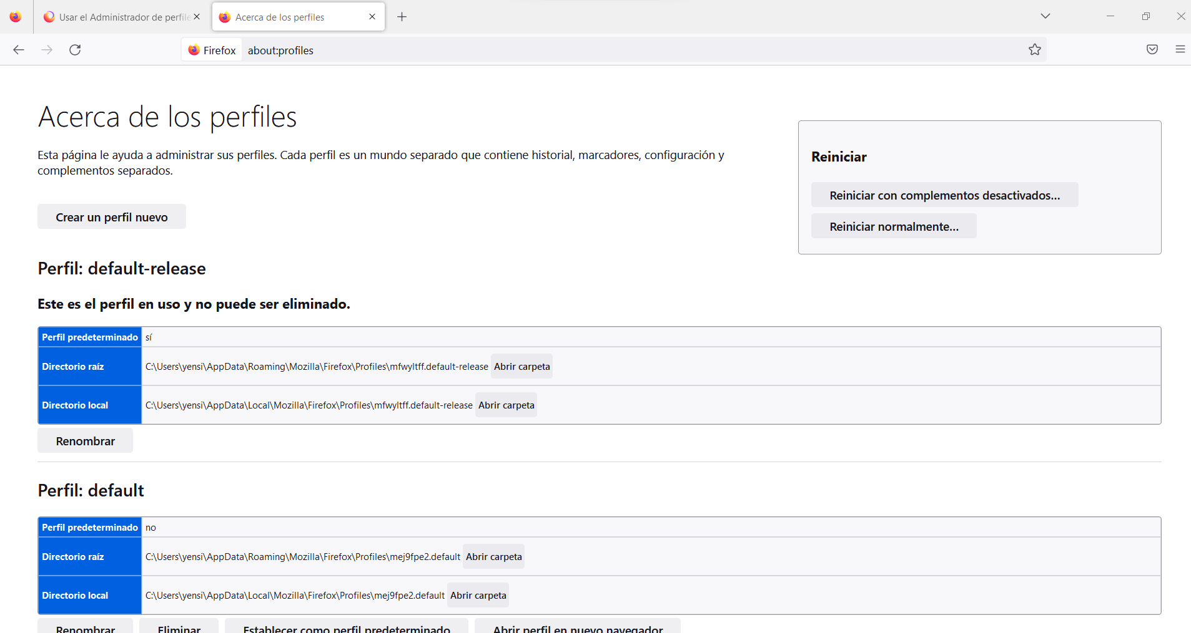
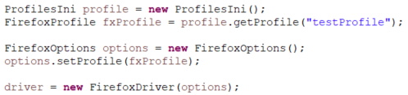
Scripts de pruebas.
Profiles
En Selenium es posible definir perfiles de usuario en los distintos navegadores soportados.
En el caso de Firefox, escribir en la barra de navegación “about:profiles” y crear un nuevo perfil de navegación

Slide 41
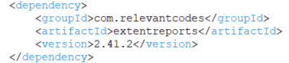
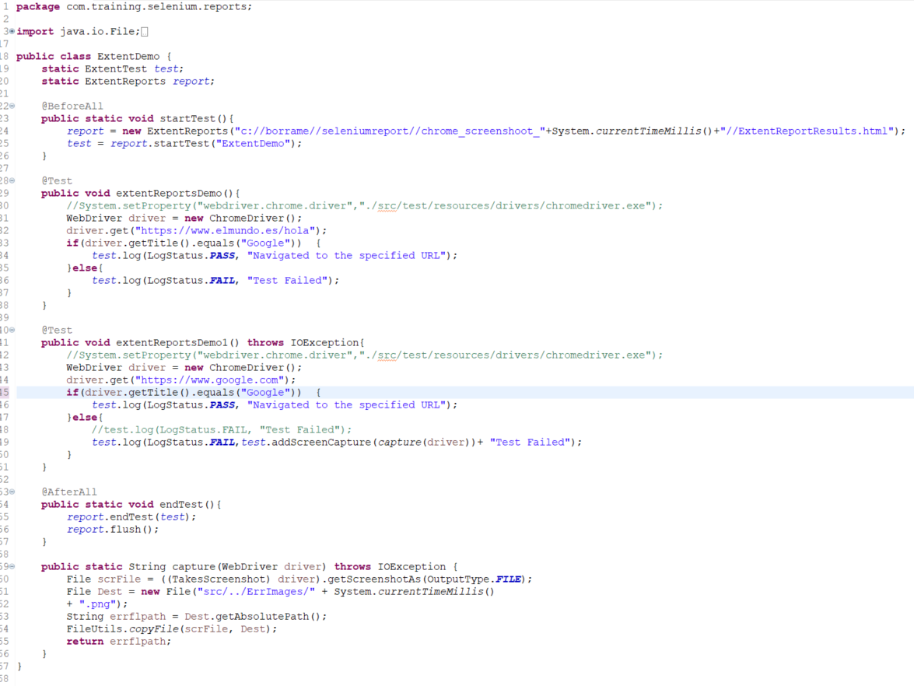
Scripts de pruebas.
Creación de informes de prueba
Es posible extender las capacidades de reporting de Selenium utilizando librerías especializadas

Slide 42
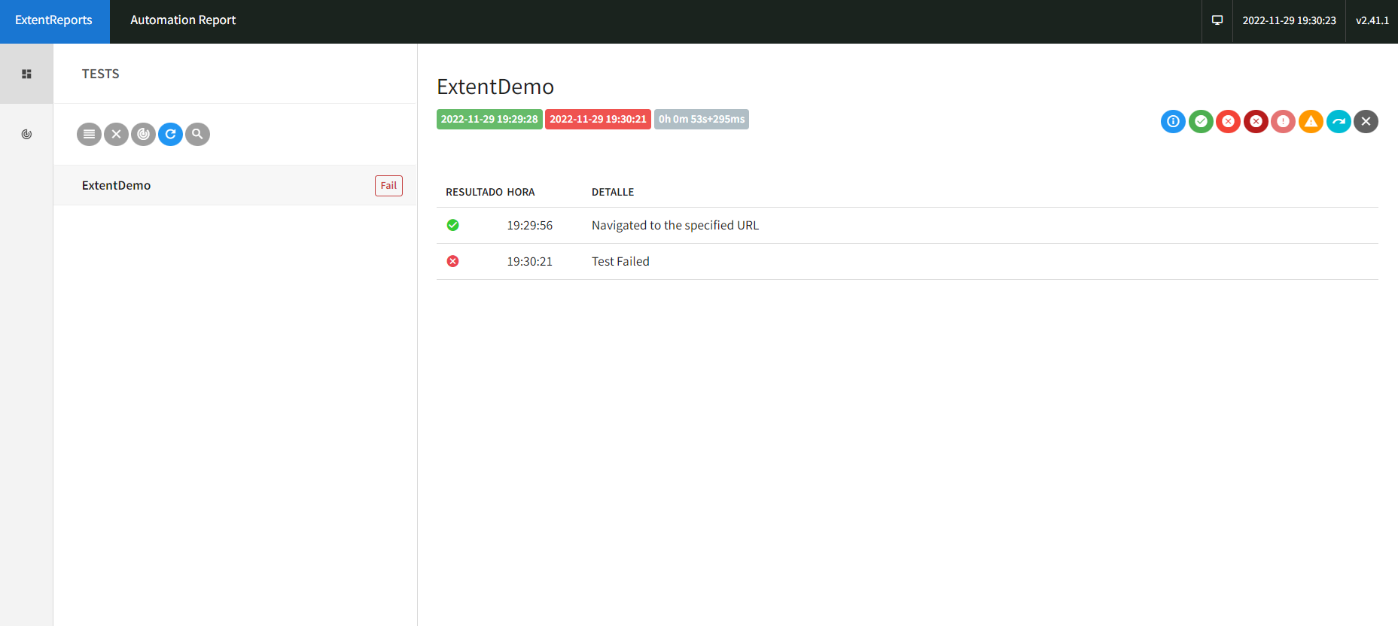
Scripts de pruebas.
Creación de informes de prueba
Informe generado

Slide 43
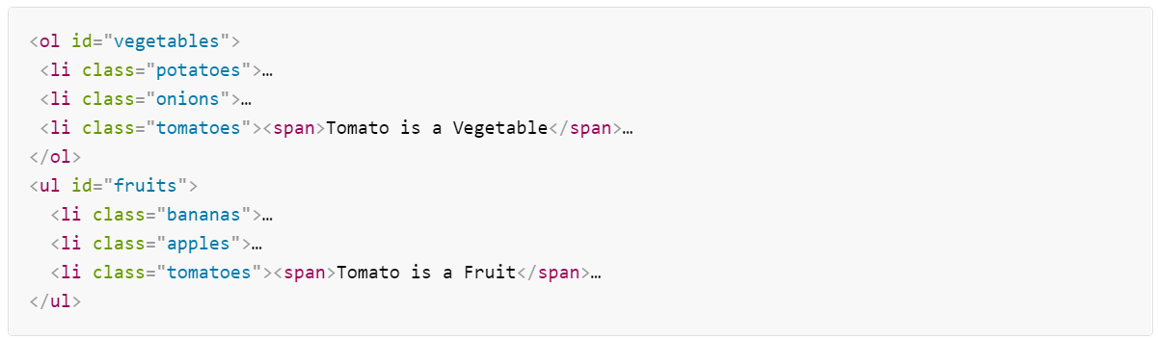
Mejora de la escritura de las pruebas.
Métodos WebElement
Identificar y trabajar con objetos de elementos en el DOM.
Ejemplo:
Notes:
https://www.selenium.dev/documentation/webdriver/elements/

Slide 44
Mejora de la escritura de las pruebas.
Modularización de las pruebas
TODO.

Slide 45
Índice
Introducción a Selenium.
Utilizando Selenium IDE.
Configuración Selenium WebDriver.
Scripts de pruebas.
Opciones de rastreo y trazas.
Expresiones regulares.
Pruebas basadas en datos.
Trabajar con bases de datos
Pruebas Multi Browser
Selenium Grid
Pruebas de aplicaciones móviles
Notes:
Al finalizar el curso los alumnos debería saber realizar todo un ciclo de pruebas de software. Incluyendo pruebas unitarias, pruebas de rendimiento y pruebas funcionales.

Slide 46
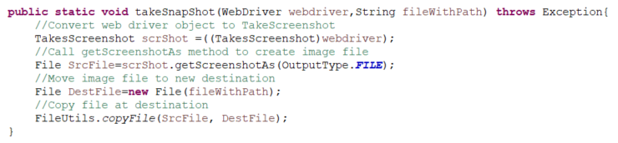
Opciones de rastreo y trazas.
Adición de capturas de pantalla en archivos
Utilizando la clase TakesScreenshot es posible realizar capturas de pantalla en Selenium

Slide 47
Opciones de rastreo y trazas.
Diferentes opciones de registro
Los informes son otra forma de rastreo.

Slide 48
Índice
Introducción a Selenium.
Utilizando Selenium IDE.
Configuración Selenium WebDriver.
Scripts de pruebas.
Opciones de rastreo y trazas.
Expresiones regulares.
Pruebas basadas en datos.
Trabajar con bases de datos
Pruebas Multi Browser
Selenium Grid
Pruebas de aplicaciones móviles
Notes:
Al finalizar el curso los alumnos debería saber realizar todo un ciclo de pruebas de software. Incluyendo pruebas unitarias, pruebas de rendimiento y pruebas funcionales.

Slide 49
Expresiones regulares.
Introducción
Las expresiones regulares son una técnica muy útil para mejorar las pruebas de Selenium WebDriver.
Se pueden usar para:
extraer texto del valor de un elemento web
validar si un valor coincide con un patrón específico
validar si una url coincide con un patrón
En selenium, los patrones de expresiones regulares permiten al usuario realizar muchas tareas que de otro modo serían muy difíciles. Por ejemplo, supongamos que se necesita una prueba para garantizar que una celda de una tabla en particular no contenga nada más que un número. expresión regular: [0-9]+ es un patrón simple que coincidirá con un número decimal de cualquier longitud.
Notes:
https://seleniumjava.com/2016/10/29/how-to-use-regular-expressions-in-selenium-webdriver-tests/
Expresiones ansiosas y perezosas

Slide 50
Índice
Introducción a Selenium.
Utilizando Selenium IDE.
Configuración Selenium WebDriver.
Scripts de pruebas.
Opciones de rastreo y trazas.
Expresiones regulares.
Pruebas basadas en datos.
Trabajar con bases de datos
Pruebas Multi Browser
Selenium Grid
Pruebas de aplicaciones móviles
Notes:
Al finalizar el curso los alumnos debería saber realizar todo un ciclo de pruebas de software. Incluyendo pruebas unitarias, pruebas de rendimiento y pruebas funcionales.

Slide 51
Selenium Grid
Introducción
A partir de Selenium 2, Grid constaba de dos procesos: Hub y Nodes. La arquitectura de Selenium 4 admite cuatro procesos distintos: enrutador, mapa de sesión, distribuidor y nodo.
Different Grid Types
Selenium 4 soporta tres tipos de grid:
Standalone Mode
Classical Grid (Hub and Node)
Fully Distributed (Router, Distributor, Session, and Node)
Docker Support
Grid 4 ofrece compatibilidad con Docker. La integración de Docker no utiliza sockets de dominio Unix, por lo que los usuarios deben asegurarse de que el demonio esté escuchando en el puerto 2375.
En comparación con Selenium Grid 3, esta versión es más fácil de usar en máquinas virtuales.
Notes:
Reference: https://www.selenium.dev/documentation/grid/

Slide 52
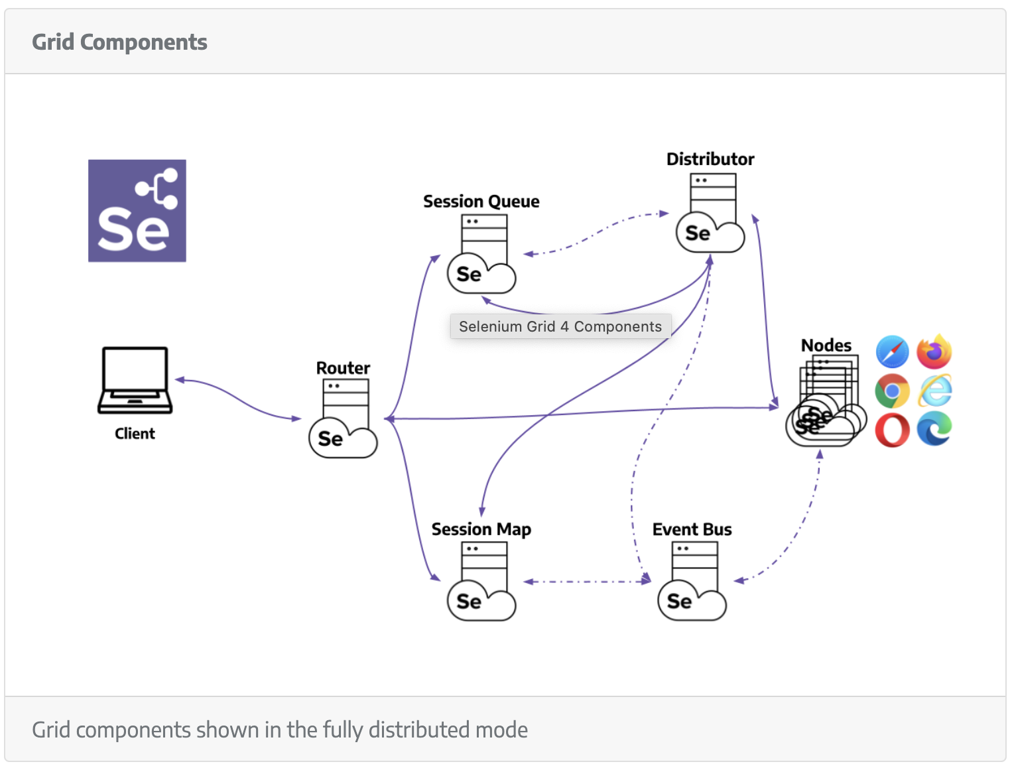
Selenium Grid
Introducción
Selenium IDE (Integrated Development Environment) es una herramienta de creación de prototipos para crear scripts de prueba. Es un complemento de Firefox y Chrome y proporciona una interfaz fácil de usar para desarrollar pruebas automatizadas.
Router: escucha la nueva solicitud de sesión.
Distributor: selecciona el nodo apropiado donde se debe ejecutar la prueba.
Session Map: asigna el ID de sesión al nodo.
Node: máquina de prueba donde se lleva a cabo la ejecución de la prueba.
New Session Queue: maneja todas las operaciones de la cola, como agregar para manipular la cola. Tiene parámetros configurables para establecer el tiempo de espera de la solicitud y el intervalo de reintento de la solicitud.

Slide 53
Selenium Grid
Introducción
Ventajas de selenium Grid 4
Proporciona una amplia gama de compatibilidad con lenguajes de programación.
Ofrece framework dedicado.
Admite múltiples navegadores y múltiples sistemas operativos al igual que Selenium Webdriver.
Es gratuito y de código abierto.
Admite la ejecución de pruebas paralelas (locales y basadas en la nube).
Tiene una poderosa herramienta de informes para el seguimiento del progreso de la prueba.
Se integra con pipelines de CI/CD.

Slide 54
Selenium Grid
Configuración del hub
Selenium Grid 4 se puede configurar en los siguientes 4 modos (Standalone, Hub and Node, Distributed, Docker)
Standalone
El nuevo Selenium Server Jar contiene todas las funcionalidades necesarias para ejecutar una cuadrícula. De manera predeterminada, el servidor escuchará en el puerto http://localhost:4444: la URL para señalar las pruebas de RemoteWebDriver. El servidor detectará los controladores disponibles que puede usar desde la RUTA del sistema.
Sintaxis:
java -jar selenium-server-4.6.0.jar standalone

Slide 55
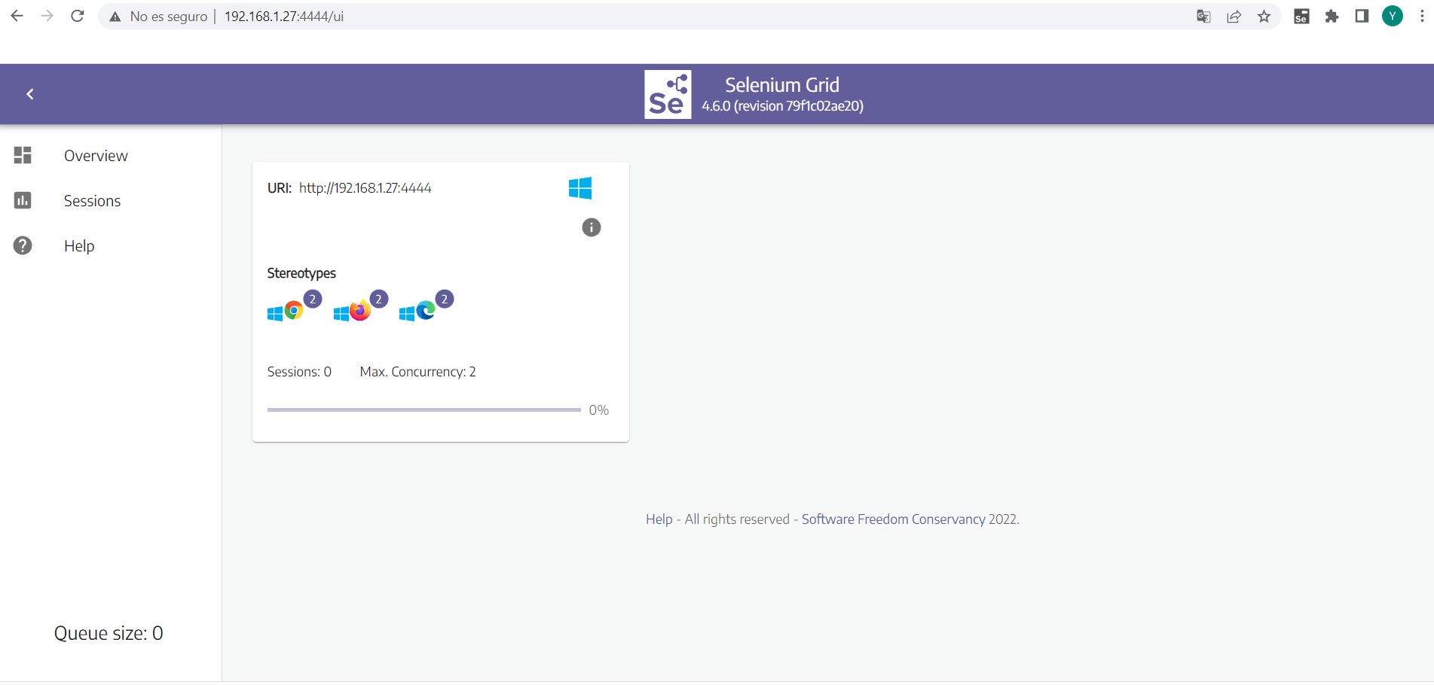
Selenium Grid
Configuración del hub
Una vez arranado selenium grid en modo standalone podemos acceder a la interfaz grafica del nodo.

Slide 56
Selenium Grid
Configuración del hub
Hub
Es el rol más utilizado porque permite :
Permite combinar diferentes máquinas en un solo Grid
Máquinas con diferentes sistemas operativos y/o versiones de navegador, por ejemplo
Tener un único punto de entrada para ejecutar pruebas de WebDriver en diferentes entornos
Ampliar o reducir la capacidad sin desmantelar la red
Sintaxis:
java -jar selenium-server-4.6.0.jar hub

Slide 57
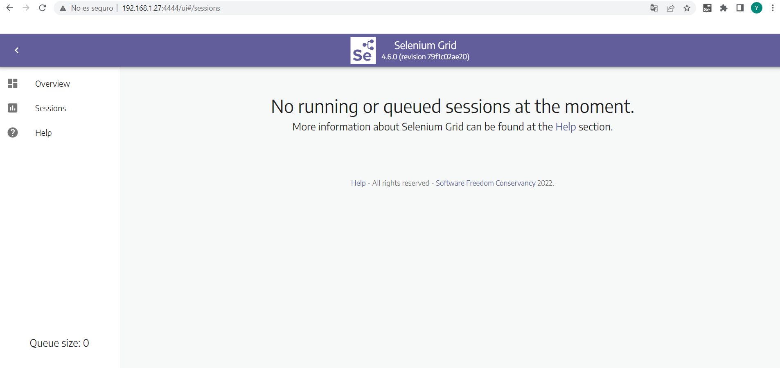
Selenium Grid
Configuración del hub
Una vez arranado selenium grid en modo hub podemos acceder a la interfaz grafica del nodo.

Slide 58
Selenium Grid
Configuración del hub
Node
Durante el tiempo de inicio, el Nodo detectará los controladores disponibles que puede usar desde la RUTA del sistema.
El siguiente comando asume que el Nodo se está ejecutando en la misma máquina donde se está ejecutando el Hub.Permite combinar diferentes máquinas en un solo Grid
Sintaxis:
java -jar selenium-server-4.6.0.jar node
Más de un nodo en una misma maquina
Nodo 1
java -jar selenium-server-4.6.0.jar node --port 5555
Nodo 2
java -jar selenium-server-4.6.0.jar node --port 6666

Slide 59
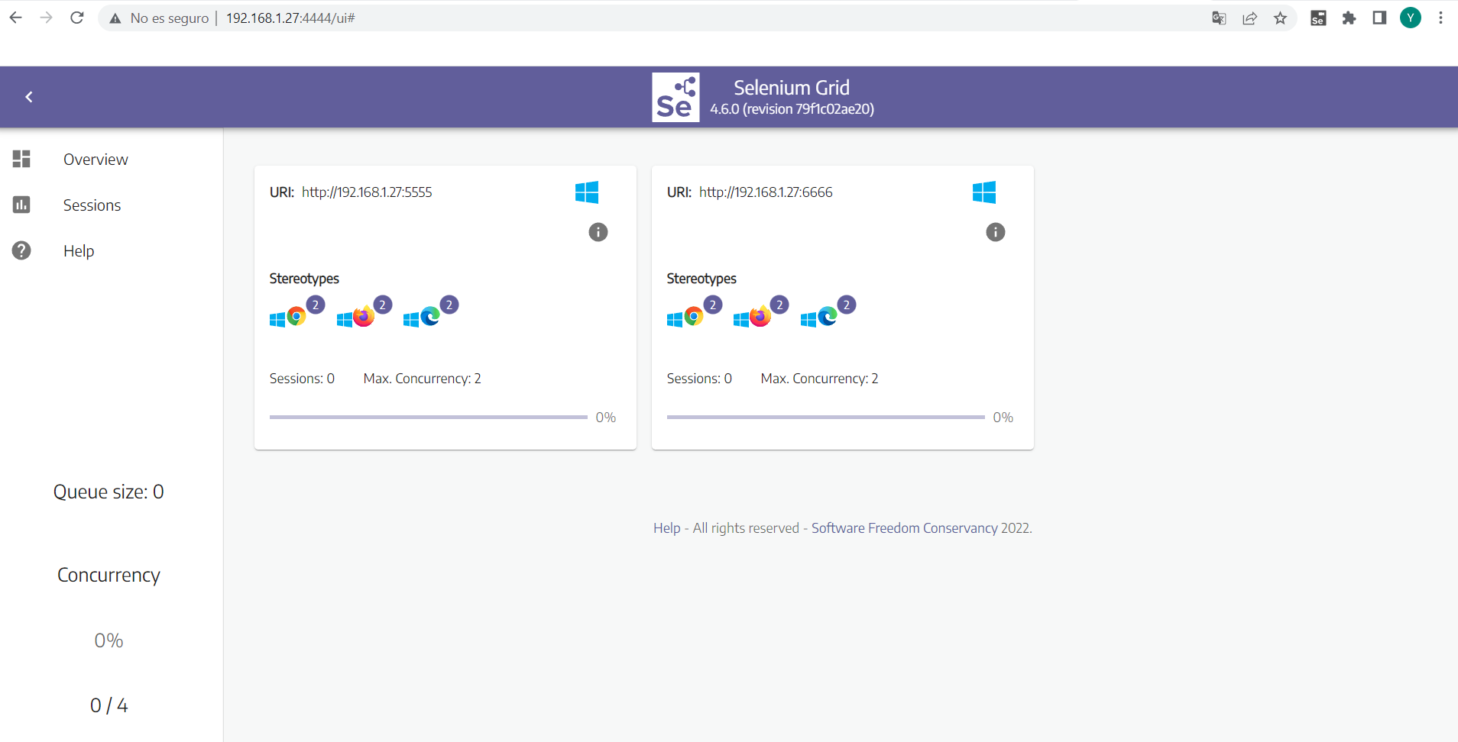
Selenium Grid
Configuración del hub
Una vez arranado selenium grid en modo hub y con dos nodos conectados vemos lo siguiente en la interfaz grafica del nodo.

Slide 60
Selenium Grid
Configuración del hub
Nodo y Hub en diferentes ordenadores
El Hub y los Nodos se comunican entre sí a través de HTTP y el Event Bus (el Event Bus vive dentro del Hub). Un Nodo envía un mensaje al Hub a través del Event Bus para iniciar el proceso de registro. Cuando el Hub recibe el mensaje, se comunica con el nodo a través de HTTP para confirmar su existencia.
Para registrar correctamente un Nodo en un Hub, es importante exponer los puertos del Event Bus(4442 y 4443 de manera predeterminada) en la máquina del Hub. Esto también se aplica al puerto Nodo. Con eso, tanto Hub como Nodo podrán comunicarse.
Si el Hub está usando los puertos predeterminados, el indicador --hub se puede usar para registrar el Nodo
Sintaxis:
java -jar selenium-server-4.6.0.jar node --hub http://<hub-ip>:4444
Cuando el Hub no usa los puertos predeterminados, se necesitan los indicadores --publish-events y --subscribe-events. Por ejemplo, si el Hub usa los puertos 8886, 8887 y 8888
Sintaxis:
java -jar selenium-server-4.6.0.jar hub --publish-events tcp://<hub-ip>:8886 --subscribe-events tcp://<hub-ip>:8887 --port 8888
El Nodo necesita usar esos puertos para registrarse con éxito
Sintaxis:
java -jar selenium-server-4.6.0.jar node --publish-events tcp://<hub-ip>:8886 --subscribe-events tcp://<hub-ip>:8887

Slide 61
Selenium Grid
Configuración del hub
Distributed
Cuando se utiliza un Distributed Grid, cada componente se inicia por separado e, idealmente, en diferentes máquinas..
El siguiente comando asume que el Nodo se está ejecutando en la misma máquina donde se está ejecutando el Hub.Permite combinar diferentes máquinas en un solo Grid
Event Bus: permite la comunicación interna entre diferentes componentes del Grid (Los puertos predeterminados son: 4442, 4443 y 5557).
Sintaxis:
java -jar selenium-server-4.6.0.jar event-bus --publish-events tcp://<event-bus-ip>:4442 --subscribe-events tcp://<event-bus-ip>:4443 --port 5557
New Session Queue: agrega nuevas solicitudes de sesión a una cola, que será consultada por el Distribuidor (El puerto predeterminado es 5559)
Sintaxis:
java -jar selenium-server-4.6.0.jar sessionqueue --port 5559

Slide 62
Selenium Grid
Configuración del hub
Session Map: Asigna ID de sesión al nodo donde se ejecuta la sesión (El puerto de Session Map predeterminado es 5556. El Session Map interactúa con el Event Bus)
Sintaxis:
java -jar selenium-server-4.6.0.jar sessions --publish-events tcp://<event-bus-ip>:4442 --subscribe-events tcp://<event-bus-ip>:4443 --port 5556
Distributor: Consulta la New Session Queue para las solicitudes de nueva sesión y las asigna a un Nodo cuando las capacidades coinciden. Los Nodos se registran en el Distribuidor de la misma manera que se registran en el Hub en una comunicación Hub/Nodo.
Sintaxis:
java -jar selenium-server-4.6.0.jar distributor --publish-events tcp://<event-bus-ip>:4442 --subscribe-events tcp://<event-bus-ip>:4443 --sessions http://<sessions-ip>:5556 --sessionqueue http://<new-session-queue-ip>:5559 --port 5553 --bind-bus false
Router: Redirige las nuevas solicitudes de sesión a la cola y redirige las solicitudes de sesiones en ejecución al Nodo que ejecuta esa sesión.
Sintaxis:
java -jar selenium-server-4.6.0.jar router --sessions http://<sessions-ip>:5556 --distributor http://<distributor-ip>:5553 --sessionqueue http://<new-session-queue-ip>:5559 --port 4444
Node: Puerto por defecto 5555.
Sintaxis:
java -jar selenium-server-4.6.0.jar node --publish-events tcp://<event-bus-ip>:4442 --subscribe-events tcp://<event-bus-ip>:4443

Slide 63
ANEXO

